Slide 1



RagとGuacamole：関係と機能の紹介
OSK陳世杰

Slide 2



Ragとは
社内サーバへの安全なリモートアクセスを、ブラウザだけで実現
独自開発のゲートウェイ
セキュリティと利便性の両立
Apache Guacamoleをベースに、当社のニーズに合わせてカスタマイズを加えました。
クライアントソフト不要で、社内外から安全かつ簡便にサーバアクセスが可能です。
マルチプロトコルリモートターゲットの接続
その他機能
RDP、SSH、HTTP(WebSSO)
- セッション管理
・接続の共有
・接続の切断
- ファイルアップロードとダウンロード
- 録画

Slide 3
基盤技術：Apache Guacamole
ブラウザだけでリモートデスクトップにアクセスできるオープンソースのゲートウェイ
クライアントレス
マルチプロトコル
追加ソフトウェア不要で、ブラウザから直接接続可能。
RDP、VNC、SSH、Telnet、SFTPなどをサポート。
マルチユーザ
ログ記録・制御
セッションを安定して隔離し、複数ユーザの同時接続に対応。
操作ログの記録や細やかなアクセス制御機能を備える。

Slide 4
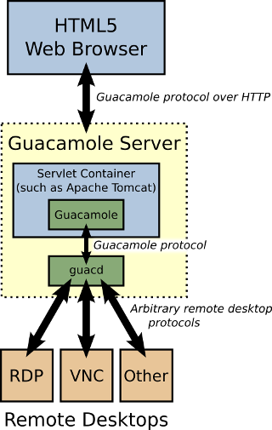
Guacamoleの仕組み／構成
ユーザーは Webブラウザだけ で Guacamole サーバに接続 → クライアントソフト不要。
ブラウザ側の JavaScript クライアントが読み込まれ → Guacamole プロトコルでサーバと通信。
サーバ側では guacd が動作し、RDP／VNC／SSH などのネイティブプロトコルと Guacamole プロトコルの間を翻訳／中継。

Slide 5
システム構成と接続フロー
APIで接続要求
2. Rag
1. ユーザブラウザ
3. gucamoleサーバ
＋guacd
4. ターゲット
PAMにアクセス
RDP/SSHで中継
プロキシデーモンが接続確立
構成イメージ: PAM → Rag → Guacamole API → guacamole → guacd → ターゲット

Slide 6
Rag が利用している Guacamole 機能
RAG | guacamole
ターゲット接続 | RDP、SSHのトンネル接続(websocket) ユーザ管理(登録・権限登録) 接続管理(登録・更新) | プロトコル接続を Guacamole のエンジンに依存、プロトコル処理・画面転送を Guacamole に依存
セッション管理 ・接続共有 ・切断 | 履歴情報取得 アクティブセッション取得 共有プロファイル情報登録 共有プロファイルのURL取得 アクティブセッション切断 | セッション管理画面表示情報はRAG独自のDBの履歴情報で管理してます。
ファイルアップロード・ダウンロード | 転送機能 ・RDP：仮想ドライブ経由のファイル共有 ・SSH/SFTP：SFTPプロトコルで転送 | 転送処理そのものはGuacamoleに依存し、Ragは制御を追加してます。
録画 | 画面録画 エンコーディング | guacamoleの独自の録画ファイルをMP4へエンコードしてS3で格納してます。

Slide 7
ご視聴ありがとうございました

